Slide 1
Федеральное государственное бюджетное образовательное учреждение высшего образования «Красноярский государственный медицинский университет имени профессора В.Ф. Войно-Ясенецкого» Кафедра лучевой диагностики ИПО
Анализ ультразвуковых признаков альвеолярного эхинококкоза печени на ранних стадиях
Выполнила:
ординатор 2 года обучения
специальности УЗД
Слепенко Мария Николаевна
г. Красноярск, 2023

Slide 2
Цель
Ранняя диагностика альвеолярного эхинококкоза печени с помощью метода ультразвукового исследования

Slide 3
Введение
Альвеолярный эхинококкоз (альвеококкоз) – природно-очаговое паразитарное заболевание, вызываемое личиночной стадией цестоды Echinococcus multilocularis, характеризуется тяжелым хроническим течением, инфильтративным поражением печени и метастазированием.
Человек – промежуточный хозяин, заражается пероральным путем.
Из-за длительного бессимптомного периода (5-15 лет) диагностика альвеококкоза осуществляется на поздних стадиях и при отсутствии лечения летальность пациентов в течение 10 лет составляет >95%.
УЗИ – основной метод диагностики альвеококкоза при проведении скрининга

Slide 4
Методы исследования (n=80 пациентов)
УЗИ в В-режиме и режиме ЦДК для оценки очагов поражения:
количество
локализация
размеры
структура
эхогенность
васкуляризация
Серологическое тестирование (ИФА) для подтверждения диагноза

Slide 5
Морфологические типы очагов альвеококкоза в печени (n=80 пациентов)
57,5%
26,25%
10%
6,25%

Slide 6
Ультразвуковые признаки форм инфильтративного типа поражений
Инфильтративный тип
Очаговое образование
Диффузная-очаговая форма
Объемное образование
Округлая / неправильная форма
Повышенная эхогенность
Неровные, нечеткие контуры
Диаметр < 5 см
Возможно наличие кальцинатов
Неправильная форма
Повышенная эхогенность
Неровные контуры
Неоднородная структура
Диаметр 1-10 см
Наличие кальцинатов
Инфильтрация вдоль воротной вены/желчных протоков
Округлая форма
Изо-/гипоэхогенное
Однородная структура
Нечеткие контуры
Диаметр > 10 см
Гипоэхогенный ободок по периферии
Возможно наличие кальцинатов

Slide 7
Ультразвуковые признаки морфологических типов очагов альвеококкоза
Кальцинированный тип
Некротический тип
Неправильная форма
Повышенная эхогенность
Гетерогенная структура
Неровные, нечеткие контуры
Небольшие размеры
Наличие кальцинатов с акустической тенью
Неправильная форма
Гетерогенная структура с гипоэхогенными или анэхогенными зонами в центре и гиперэхогенным ободком по периферии
Неровные, нечеткие контуры

Slide 8
Размеры очагов альвеококкоза в зависимости от типа поражения (n=88 очагов)
Инфильтративный тип

Slide 9
Классификация очагов альвеококкоза в соответствии с «типами Кратцера¹» (n=88)
21,6%
4,5%
3,4%

Slide 10
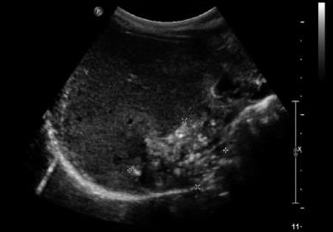
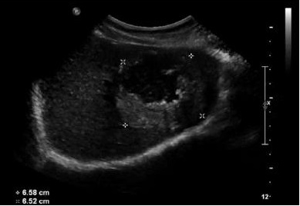
Ультразвуковые типы очагов альвеококкоза в соответствии с классификацией Кратцера
Тип «Hailstorm» (скопление кальцинатов)
Псевдокистозный тип

Slide 11
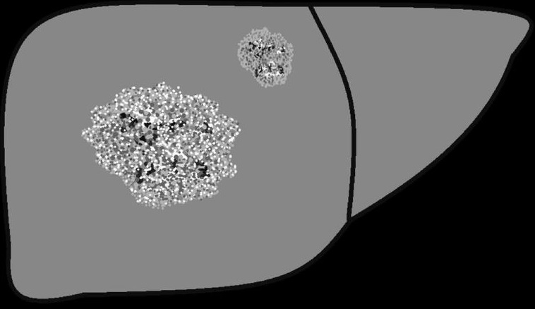
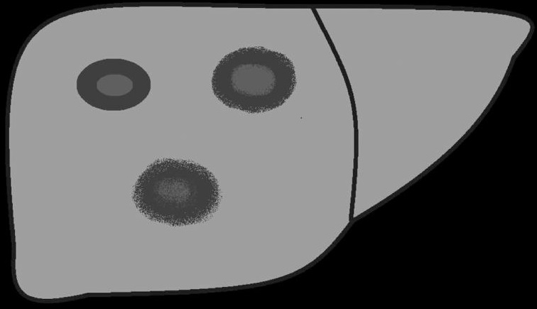
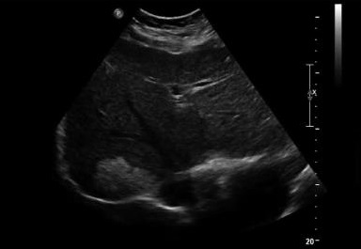
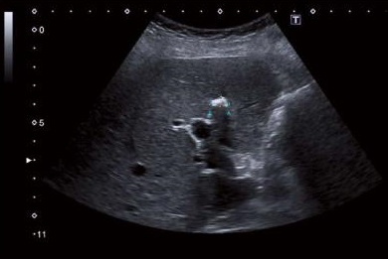
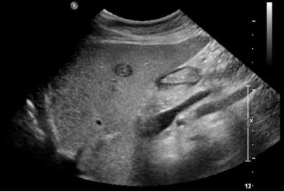
Ультразвуковые типы очагов альвеококкоза в соответствии с классификацией Кратцера
Гемангиомоподобный тип
Кальцинированный тип
Метастазоподобный тип

Slide 12
Классификация очагов альвеококкоза печени по системе PNM
Предложена рабочей группой ВОЗ в 1996 году, как аналог онкологической классификации TNM:
P – распространенность паразитарной ткани в печени
N – вовлечение рядом расположенных органов (включая лимфоузлы)
M – наличие отдаленных метастазов
Используется для определения стадии альвеококкоза печени перед оперативным вмешательством

Slide 13
Классификация очагов альвеококкоза печени по системе PNM (n=80 пациентов)
P | P1 | Периферические очаги без вовлечения сосудов и желчных протоков | 46,25%
 | P2 | Центральные очаги с унилатеральным вовлечением сосудов/желчных протоков | 35%
 | P3 | Центральные очаги с билатеральным вовлечением сосудов/желчных протоков или вовлечение 2 печеночных вен | 12,5%
 | P4 | Любое поражение печени с массивным вовлечением сосудов (НПВ, ВВ, печеночная артерия, печеночные вены) и желчных протоков | 6,25%
N | N0 | Нет вовлечения соседних органов и тканей | 97,5%
 | N1* | Вовлечение соседних органов и тканей | 2,5%
M | Mx** | Нет полной оценки | 97,5%
 | M1 | Наличие метастазов | 2,5%

Slide 14
Применение контраст-усиленного УЗИ (CEUS) в ранней диагностике альвеококкоза печени
Вследствие отсутствия накопления контрастного препарата в очагах поражения в артериальную, портальную и отсроченную фазы, их эхогенность значительно ниже эхогенности окружающей неизмененной паренхимы печени (эффект «черной дыры»).
На ранней артериальной и отсроченной фазах по периметру очагов визуализируется ободок усиленного эхосигнала, свидетельствующий о наличии микрососудов с усиленным кровотоком, составляющих основу для роста паразитарной ткани.
CEUS является более чувствительным методом ранней диагностики альвеолярного эхинококкоза печени по сравнению с УЗИ в B-режиме и режиме ЦДК, особенно для выявления очагов поражения <2 см в диаметре

Slide 15
Формы инфильтративного типа поражений. УЗИ в B-режиме
Очаговое образование с ангулярными контурами
Диффузно-очаговая форма
Очаговое образование

Slide 16
Инфильтративный тип поражений. УЗИ в B-режиме
Объемное образование с неровными, нечеткими контурами
Объемной образование, имитирующее опухоль, с гипоэхогенным ободком по периферии
Объемное образование, имитирующее опухоль

Slide 17
Альвеолярный эхинококкоз печени. УЗИ в B-режиме и режиме ЦДК
Очаговое образование, имитирующее метастаз (с единичными локусами кровотока)
Скопление кальцинатов с массивной акустической тенью
Кальцинированный тип

Slide 18
Альвеолярный эхинококкоз печени. УЗИ в B-режиме
Диффузно-очаговая форма
Некротический тип
Псевдокистозный тип

Slide 19
Выводы
Ранними признаками альвеолярного эхинококкоза печени являются следующие признаки: повышенная эхогенность, неоднородность структуры, наличие кальцинатов в структуре (с эхотенью и без), неровность, нечеткость контуров очага поражения.
УЗИ является методом визуализации первой линии для диагностики альвеолярного эхинококкоза печени благодаря своей широкой распространенности, отсутствию лучевой нагрузки и низкой стоимости.
Классификация, предложенная в данном исследовании, может способствовать ранней диагностике альвеококкоза печени при проведении скриннинга

Slide 20
Список литературы
Yong-Xing Wang et al. Analysis of Ultrasonographic Characteristics of Early Hepatic Alveolar Echinococcosis// Frontiers in Surgery. – 2022. – Vol. 9. – P. 1-7.
DOI: 10.3389/fsurg.2022.918138

Slide 21
Спасибо за внимание !

